Slide 1
DOSSIER D'ANALYSE SYSTÈME
Système de Gestion de Bibliothèque
Spécification des exigences, hiérarchisation MoSCoW, cas d'utilisation et matrice de traçabilité.

Slide 2
01. CARTOGRAPHIE
Parties Prenantes & Attentes
Bibliothécaire
Étudiants
Responsable
UTILISATEUR CLÉ
UTILISATEURS FINAUX
DÉCIDEUR
Attente : Enregistrement rapide sans recopie manuelle.
Attente : Consultation à distance de la disponibilité.
Attente : Rapports mensuels des emprunts.
Risque : Maintien du cahier papier.
Risque : Déplacements inutiles & abandon.
Risque : Refus de validation ou de financement.

Slide 3
02. SPÉCIFICATIONS
Exigences Fonctionnelles (MoSCoW)
N° | Description de l'Exigence | Type | Priorité
EF-01 | Enregistrer le prêt d'un livre disponible à un étudiant avec la date. | Fonctionnelle
EF-02 | Enregistrer le retour d'un livre (remise en disponibilité). | Fonctionnelle
EF-03 | Afficher l'emprunteur actuel d'un livre et la date de prêt. | Fonctionnelle
EF-04 | Indiquer à un étudiant si un livre est disponible ou emprunté. | Fonctionnelle
EF-06 | Afficher la liste des prêts dépassant la durée autorisée. | Fonctionnelle
ENF-01 | Seul le bibliothécaire doit pouvoir enregistrer ou modifier un prêt ou un retour | Non Fonctionnelle
ENF-02 | Le système doit garantir une disponibilité continue pour l'enregistrement des opérations de 8 h à 17 h, du lundi au vendredi. | Non Fonctionnelle
MUST
MUST
MUST
SHOULD
COULD
MUST
SHOULD

Slide 4
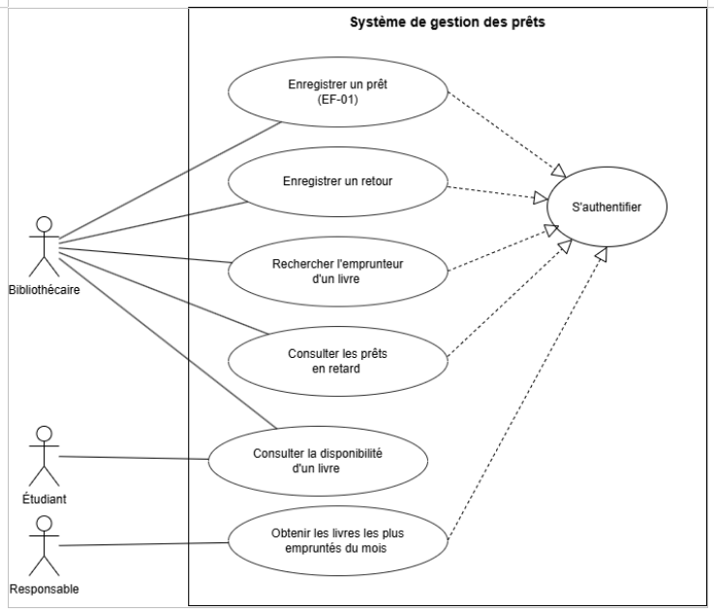
04. MODÉLISATION UML
Diagramme de Cas d'Utilisation

Slide 5
05. VALIDATION & QUALITÉ (1/2)
Traçabilité Exigences & Tests
N° Exigence | Cas d'Utilisation | Scénario de Test & Résultat Attendu
EF-01 | Enregistrer un prêt | Prêt valide : affiche la date du jour. Prêt d'un livre indisponible : le système refuse la transaction.
EF-02 | Enregistrer un retour | Retour de livre : le statut repasse à « disponible » et permet un nouvel emprunt immédiat.
EF-03 | Rechercher l'emprunteur | Recherche sur un livre prêté : renvoie le nom de l'étudiant et la date exacte du prêt.
EF-04 | Consulter la disponibilité | Affiche « emprunté » pendant la durée du prêt, puis « disponible » après enregistrement du retour.
EF-05 | Consulter les retards | Un prêt de 20 jours (>14j max) est listé en retard. Un prêt de 5 jours n'y figure pas.
ENF-01 | Sécurité (EF-01 & EF-02) | Tentative de prêt par un étudiant : action refusée. Tentative par le bibliothécaire : action acceptée.
ENF-02 | Disponibilité système | Saisie effectuée le lundi à 8h00 puis le vendredi à 16h55 : le système répond correctement dans les deux cas.

Slide 6
FIN DE PRÉSENTATION
Questions & Échanges
Merci pour votre attention. Le dossier d'analyse est prêt pour validation.

